Slide 1
Определение нормативности правовых актов
Назмеева Екатерина Анатольевна,
телефон 8(3022)23 36 19

Slide 2
Судебная практика:
1) постановление Пленума Верховного Суда Российской Федерации от 20 января 2003 года № 2 «О некоторых вопросах, возникших в связи с принятием и введением в действие Гражданского процессуального кодекса Российской Федерации»;
2) постановление Пленума Верховного Суда Российской Федерации от 29 ноября 2007 года № 48 «О практике рассмотрения судами дел об оспаривании нормативных правовых актов полностью или в части»;
3) постановление Пленума Высшего Арбитражного суда Российской Федерации от 30 июля 2013 года № 58 «О некоторых вопросах, возникающих в судебной практике при рассмотрении арбитражными судами дел об оспаривании нормативных правовых актов полностью или в части»;
4) определение Конституционного Суда Российской Федерации от 16 января 2018 года № 12-О «По запросу губернатора Забайкальского края о проверке конституционности положений частей 1 и 2 статьи 74 Федерального закона «Об общих принципах организации местного самоуправления в Российской Федерации».

Slide 3
Признаки, характеризующие нормативный правовой акт:
1) неопределенный круг лиц;
2) неоднократное применение;
3) установленный порядок принятия нормативных правовых актов уполномоченными на это органами или должностными лицами.

Slide 4
В каких случаях акт будет признан нормативным: при наличии всех признаков или одного из них?
Позиция Верховного Суда РФ:
указывает весь перечень признаков нормативного правового акта и не говорит об обязательном их наличии в совокупности.
Позиция Конституционного Суда РФ и арбитражных судов РФ:
содержание акта является приоритетным по отношению к признакам, определяющим его форму.
Вывод: достаточно наличие хотя бы одного из признаков для признания акта нормативным

Slide 5
Рекомендации Министерства юстиции Российской Федерации по ведению регистра муниципальных нормативных правовых актов субъекта Российской Федерации от 15 декабря 2011 года № 17/91789-ВЕ
Перечень муниципальных актов исполнительно-распорядительного и индивидуального характера, не обладающих признаками нормативного характера и не подлежащих включению в регистр муниципальных нормативных правовых актов
В сфере финансовых и бюджетных правоотношений:
-о принятии проекта бюджета на очередной финансовый год;
-о проведении публичных слушаний по проекту бюджета на очередной финансовый год;
-о выделении или возврате бюджетных средств и другие.
В сфере владения, пользования и распоряжения имуществом, находящимся в муниципальной собственности:
-о продаже имущества третьим лицам, в том числе путем проведения торгов, о включении (исключении) имущества в состав (из состава) муниципальной казны;
-об утверждении реестра муниципального имущества;
-о создании, ликвидации, реорганизации муниципального унитарного предприятия, муниципального учреждения и другие.
В сфере земельных правоотношений:
- об утверждении схемы расположения земельного участка;
- о выборе или предоставлении земельного участка в собственность (аренду), об ином праве;
- о прекращении права на земельный участок и другие.
В сфере управления:
-о назначении конкретного лица на должность;
-о плане работы органа местного самоуправления;
-о персональном составе рабочих групп и комиссий, об отчётах рабочих групп, комиссий, должностных лиц.
Также не включаются в регистр муниципальных нормативных правовых актов муниципальные акты:
-оперативно-распорядительного характера (разовые поручения);
-о выделении материалов, машин, оборудования;
-рекомендательного характера и иные акты ненормативного характера.

Slide 6
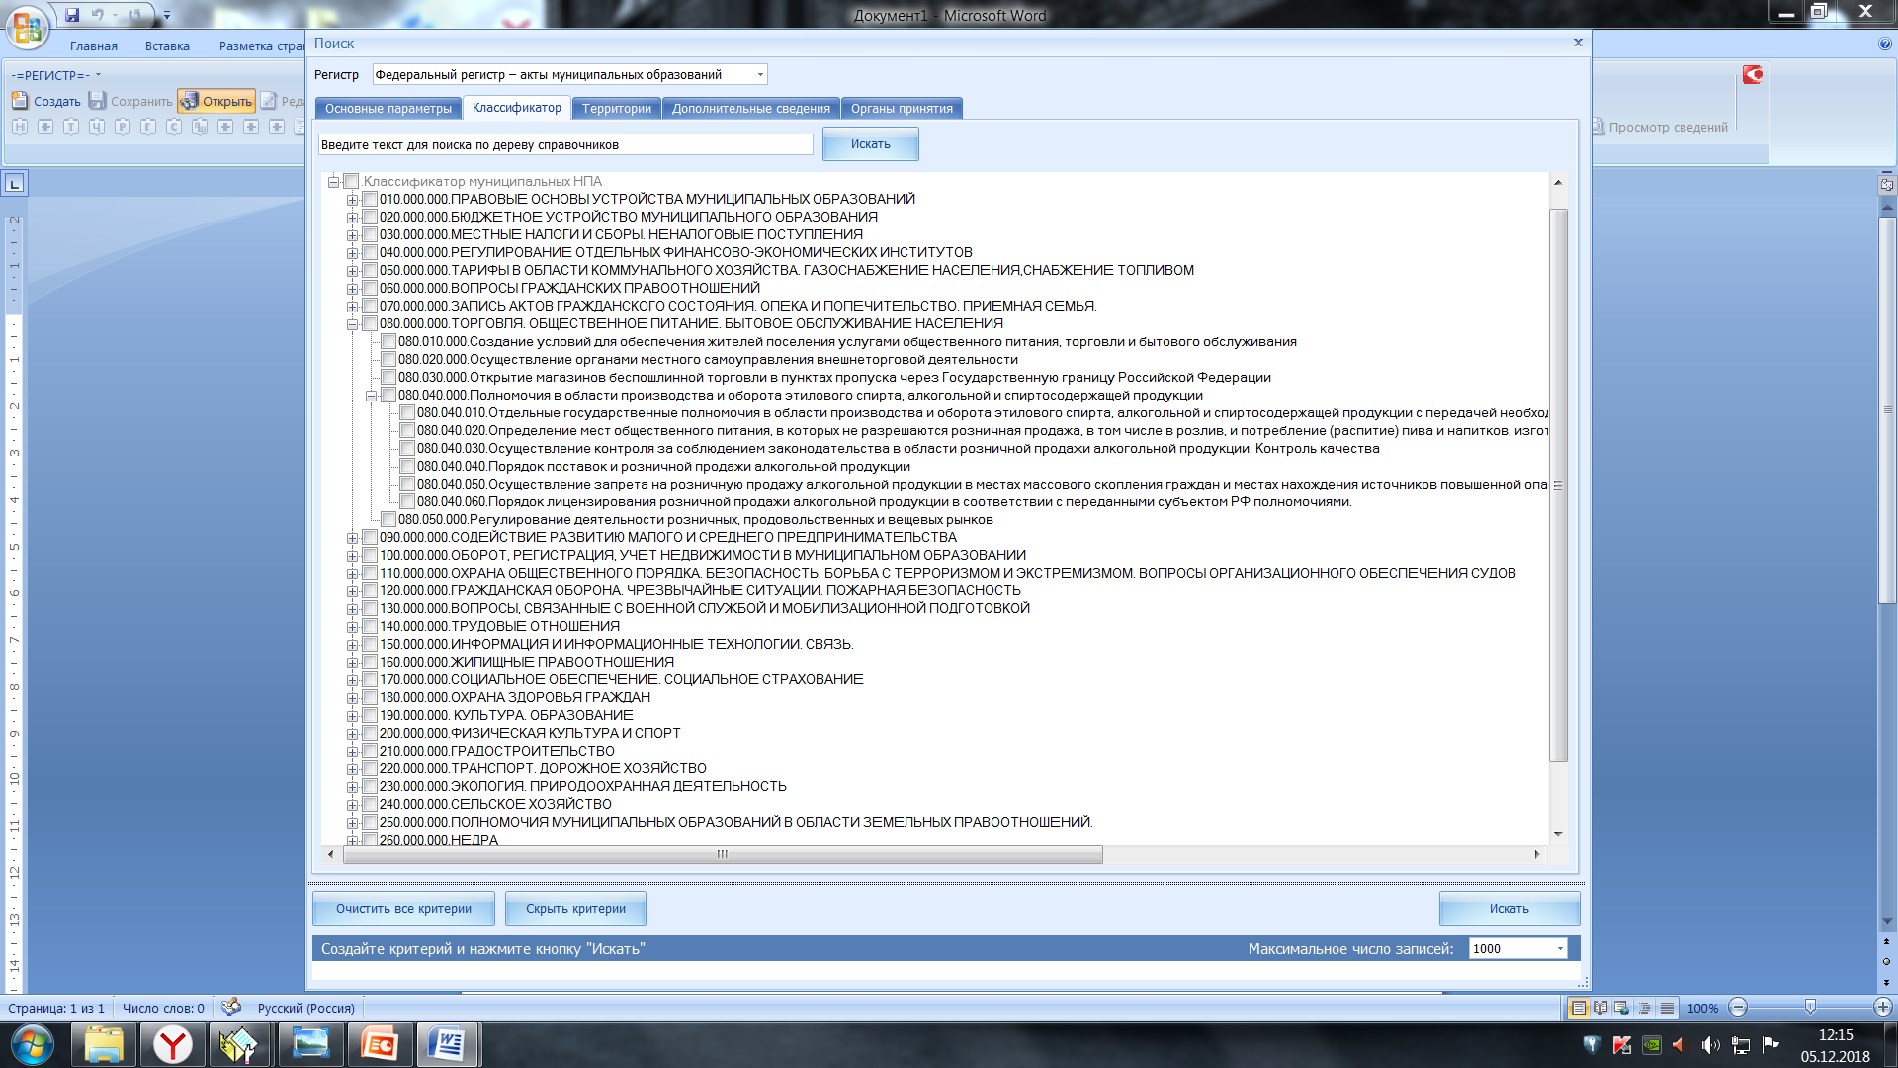
Классификатор муниципальных нормативных правовых актов

Slide 7
www.забайкальскийкрай.рф
раздел Местное самоуправление,
подраздел Рекомендации,
вкладка Обзоры
«Примерный перечень муниципальных нормативных правовых актов, подлежащих включению (включенных) в регистр муниципальных нормативных правовых актов Забайкальского края»).

Slide 8
СПАСИБО ЗА ВНИМАНИЕ
Назмеева Екатерина Анатольевна,
телефон 8 (3022) 23 36 19

